Slide 1

Результаты независимой оценки качества подготовки обучающихся в 2023-2024 учебном году

Slide 2

Независимая оценка качества подготовки обучающихся
Национальное аккредитационное агентство в сфере образования, г. Москва
Независимая оценка качества подготовки обучающихся в образовательных организациях высшего образования (НОКО)
Научно-исследовательский институт мониторинга качества образования, г. Йошкар-Ола
Федеральный интернет-экзамен в сфере профессионального образования (ФЭПО)
Федеральный интернет-экзамен для выпускников бакалавриата и специалитета (ФИЭБ)

Slide 3

Результаты НОКО
Процедура независимой оценки качества подготовки обучающихся проходила в октябре 2023 г.
Приняли участие 15 студентов направления подготовки 09.03.02 Информационные системы и технологии
Тестирование проходилось по следующим общепрофессиональным компетенциям: ОПК-2; ОПК-7; ОПК-8.
Средний результат выполнения поликомпетентностного теста составил 51,2%.

Slide 4
Результаты ФЭПО
Процедура оценки качества образования проходила осенью 2023 г.
Проведено 489 сеансов тестирования по 24 дисциплинам.
В тестировании приняли участие 163 студента, обучающиеся по 12 программам.
Доля студентов на уровне обученности не ниже второго:
04.03.01 Химия – 97%;
06.03.01 Биология – 98%;
07.03.01 Архитектура – 97%;
31.05.01 Лечебное дело – 96%;
37.05.01 Клиническая психология – 92%;
38.03.01 Экономика – 100%;
38.05.02 Таможенное дело – 83%;
40.03.01 Юриспруденция – 100%;
40.05.04 Судебная и прокурорская деятельность – 100%;
41.03.06 Публичная политика и социальные науки – 100%;
42.03.02 Журналистика – 98%;
44.03.01 Педагогическое образование – 100%.

Slide 5

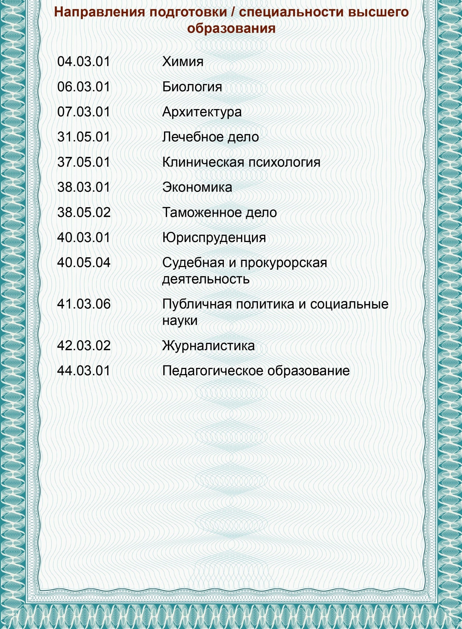
Результаты ФЭПО
Независимая оценка качества образования по 12 направлениям подготовки и специальностям
Педагогический анализ результатов ФЭПО по направлениям подготовки (специальностям) и по дисциплинам

Slide 6
Результаты ФИЭБ
Процедура оценки качества образования проходила в апреле 2024 г. Общее число участников составило 36 человек,
из которых 30 человек (83,3%) получили именные золотые, серебряные и бронзовые сертификаты ФИЭБ.
Направление подготовки | Золотой сертификат | Серебряный сертификат | Бронзовый сертификат | Сертификат участника
38.03.01 Экономика | 33% | 42% | 25% | 0%
40.03.01 Юриспруденция | 33% | 0% | 42% | 25%
44.03.05 Педагогическое образование (с двумя профилями подготовки) | 16,5% | 16,5% | 42% | 25%

Slide 7



Результаты ФИЭБ
38.03.01 Экономика – 100% именных сертификатов;
40.03.01 Юриспруденция и 44.03.05 Педагогическое образование (с двумя профилями подготовки) – по 75% именных сертификатов
Педагогический анализ результатов ФИЭБ
Фотографии студентов, получивших золотые сертификаты, размещена на сайте bakalavr.i-exam.ru в разделе «Обладатели лучших результатов ФИЭБ-2024»

Slide 8


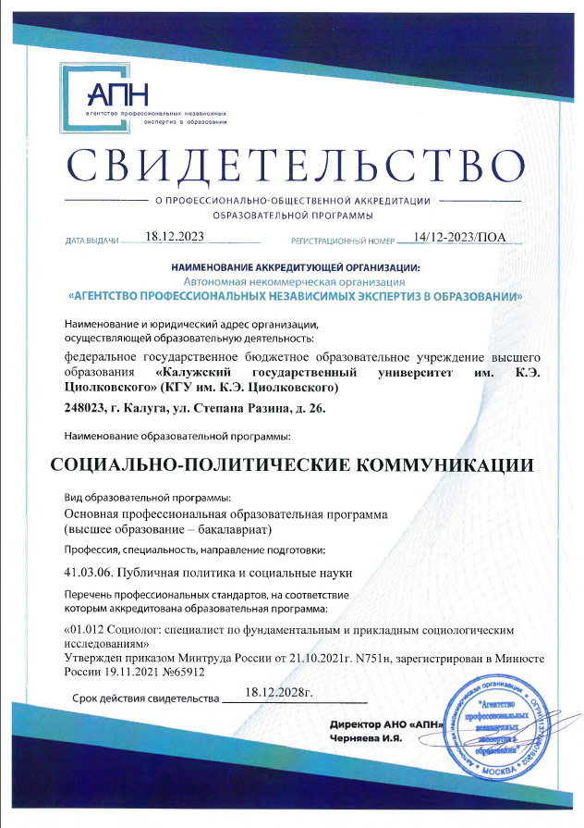
Профессионально-общественная аккредитация
Национальной Ассоциацией телекоммуникационных компаний – регионального отраслевого объединения работодателей «Регулирование качества инфокоммуникаций» были проведены профессионально-общественные аккредитации по образовательным программам: «Информационные системы и технологии» по направлению подготовки 09.03.02 Информационные системы и технологии и «IT-системы в бизнесе и управлении» по направлению подготовки 09.04.02 Информационные системы и технологии.
Автономной некоммерческой организацией «Агентство профессиональных независимых экспертиз в образовании» была проведена профессионально-общественная аккредитация по программе «Социально-политические коммуникации» по направлению подготовки 41.03.06 Публичная политика и социальные науки.

